Slide 1
第三节 运输问题的
进一步讨论
产销不平衡的运输问题
有转运的运输问题
产量或销量有上下限的运输问题

Slide 2
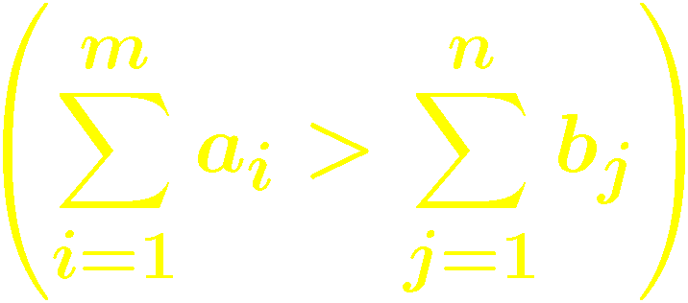
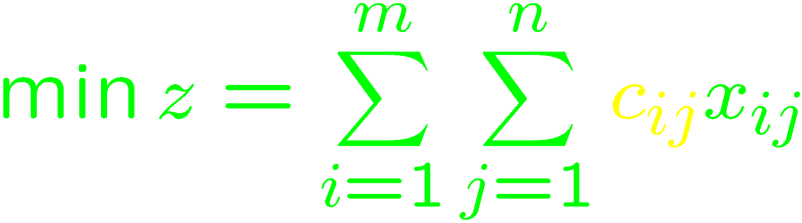
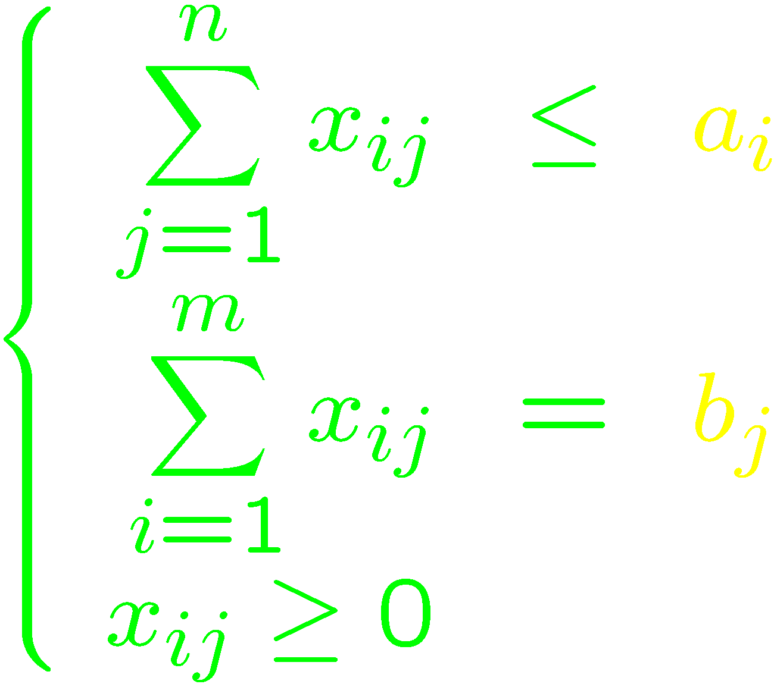
一、 产销不平衡的运输问题
1 产>销
模型
s.t.

Slide 3
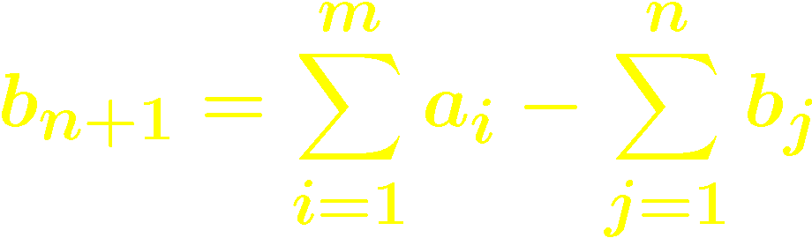
处理方法
销地 产地 | B₁ | B₂ | ... | B_{n} | B_{n＋1} | 产量
A₁ | c₁₁ | c₁₂ | ... | c_{1n} | 0 | a₁
A₂ | c₂₁ | c₂₂ | ... | c_{2n} | 0 | a₂
... | ... | ... | ... | ... | ... | ...
A_{m} | c_{m1} | c_{m2} | ... | c_{mn} | 0 | a_{m}
销量 | b₁ | b₂ | ... | b_{n} | b_{n＋1}
虚拟销地

Slide 4
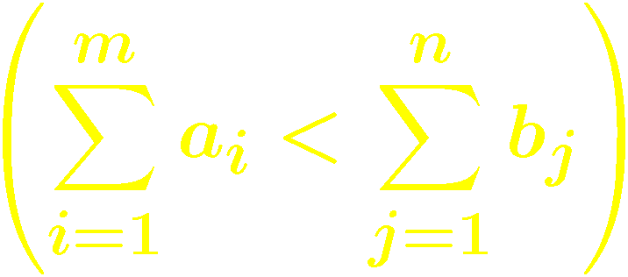
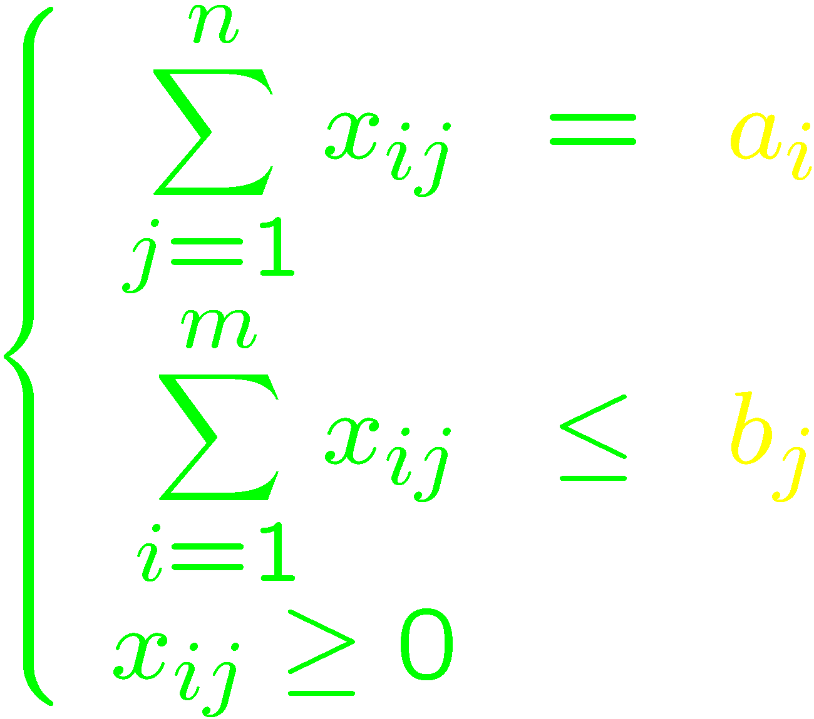
2 产<销
模型
s.t.

Slide 5
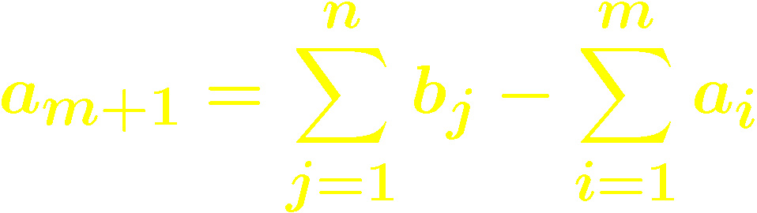
处理方法
销地 产地 | B₁ | B₂ | ... | B_{n} | 产量
A₁ | c₁₁ | c₁₂ | ... | c_{1n} | a₁
A₂ | c₂₁ | c₂₂ | ... | c_{2n} | a₂
... | ... | ... | ... | ... | ...
A_{m} | c_{m1} | c_{m2} | ... | c_{mn} | a_{m}
A_{m+1} | 0 | 0 | ... | 0 | a_{m+1}
销量 | b₁ | b₂ | ... | b_{n}
虚拟产地

Slide 6
例4
产>销 ，相差4
销地 产地 | B₁ | B₂ | B₃ | B₄ | 产量
A₁ |  |  |  |  | 8
A₂ |  |  |  |  | 5
A₃ |  |  |  |  | 9
销量 | 4 | 3 | 5 | 6
3
12
3
4
11
2
5
9
6
7
1
5

Slide 7
转化成产销平衡
销地 产地 | B₁ | B₂ | B₃ | B₄ | B₅ | 产量
A₁ |  |  |  |  |  | 8
A₂ |  |  |  |  |  | 5
A₃ |  |  |  |  |  | 9
销量 | 4 | 3 | 5 | 6 | 4
3
12
3
4
0
11
2
5
9
0
6
7
1
5
0

Slide 8
有转运的运输问题
例5 某运输问题的产销平衡表以及单位运价如下
销地 产地 | B₁ | B₂ | B₃ | B₄ | 产量
A₁ | 7 | 10 | 13 | 9 | 7
A₂ | 9 | 7 | 11 | 14 | 9
A₃ | 12 | 10 | 6 | 18 | 6
销量 | 8 | 3 | 6 | 5

Slide 9
现决定在B₂处设立中转站，由B₂转往其他销地运价如下：
销地 转运地 | B₁ | B₂ | B₃ | B₄
B₂ | 9 | 0 | 3 | 11
更经济
比较： A₂ → B₃
A₂ → B₂ → B₃

Slide 10
转运问题→标准运输问题
销地 产地 | B₁ | B₂ | B₃ | B₄ | 产量
A₁ | 7 | 10 | 13 | 9 | 7
A₂ | 9 | 7 | 11 | 14 | 9
A₃ | 12 | 10 | 6 | 18 | 6
B₂ | 9 | 0 | 3 | 11 | 22
销量 | 8 | 25 | 6 | 5
22＋0
22＋3

Slide 11
例6 工厂S1、S2、S3要运送货物到D1、D2、D3、D4去，所有供应量及单位运价如下
仓库 工厂 | D₁ | D₂ | D₃ | D₄ | 产量
S₁ | 7 | 11 | 4 | 8 | 4
S₂ | 6 | 10 | 3 | 9 | 5
S₃ | 5 | 9 | 2 | 10 | 3
销量 | 2 | 4 | 3 | 3

Slide 12
若所有的工厂、仓库都可以作为转运点，
工厂与工厂之间的单位运价是
工厂 工厂 | S₁ | S₂ | S₃
S₁ | 0 | 2 | 3
S₂ | 2 | 0 | 2.5
S₃ | 3 | 2.5 | 0

Slide 13
仓库与仓库之间单位运价如下
仓库 仓库 | D₁ | D₂ | D₃ | D₄
D₁ | 0 | 5 | 2 | 2
D₂ | 5 | 0 | 4 | 3.5
D₃ | 2 | 4 | 0 | 1.5
D₄ | 2 | 3.5 | 1.5 | 0
问：如何调运使得总运费最低？

Slide 14
解：转化成平衡运输问题
S₁ S₂ S₃ D₁ D₂ D₃ D₄
S₁
S₂
S₃
D₁
D₂
D₃
D₄
0 2 3
2 0 2.5
3 2.5 0
7 11 4 8 16
6 10 3 9 17
5 9 2 10 15
7 6 5
11 10 9
4 3 2
8 9 10
0 5 2 2 12
5 0 4 3.5 12
2 4 0 1.5 12
2 3.5 1.5 0 12
12 12 12 14 16 15 15

Slide 15
总结——有转运的运输问题
m个产地：A1，A2，...Am
n个销地：B1，B2，...Bn
假设：1 所有产地和销地都可以作为转运地
2 产销平衡
已知：a_{i}——第i个产地的产量（净供应量)
b_{j}——第j个销地的销量（净需求量)
x_{ij}——第i个产地到第j个销地的运量
c_{ij}——第i个产地到第j个销地的运价
c_{i}——第i个地点转运单位物资的费用
问：如何调运，使得总运费最低?

Slide 16
有转运平衡运输问题模型
1 由于所有产地、销地都可以既看作产地、又看作销地，因此可以把整个问题看作是m+n个产地、m+n个销地的扩大了的运输问题；
2 对扩大的运输问题建立单位运价表。方法是将不可能的运输方案的运价用任意大的正数M代替；
3 一般可以如下定义新产量和新销量
产地的发送量＝净发送量＋总产量（或总销量）
销地的接收量＝净需求量＋总产量（或总销量）

Slide 17
产量或销量有上下限
的运输问题

Slide 18
例7
使用 生产 | B₁ | B₂ | B₃ | 生产量
A₁ |  |  |  | 6≤a₁≤11
A₂ |  |  |  | a₂＝7
A₃ |  |  |  | a₃≥4
使用量 | 10 | 4 | 6
2
4
3
1
5
6
3
2
4
问：如何运输，使总运费最低？

Slide 19
例7
使用 生产 | B₁ | B₂ | B₃ | 生产量
A₁ |  |  |  | 6≤a₁≤11
A₂ |  |  |  | a₂＝7
A₃ |  |  |  | a₃≥4
使用量 | 10 | 4 | 6
2
4
3
处理方法
首先假定取消最小生产量限制，而把最大生产量当作各个地区的生产量。
1
5
6
3
2
4

Slide 20
使用 生产 | B₁ | B₂ | B₃ | 生产量
A₁ |  |  |  | 11
A₂ |  |  |  | 7
A₃ |  |  |  | a₃≥4
使用量 | 10 | 4 | 6
2
4
3
1
5
6
3
2
4
？
＝＋∞

Slide 21
例7
使用 生产 | B₁ | B₂ | B₃ | 生产量
A₁ |  |  |  | 6≤a₁≤11
A₂ |  |  |  | a₂＝7
A₃ |  |  |  | a₃≥4
使用量 | 10 | 4 | 6
2
4
3
1
5
6
3
2
4
总使用量＝10＋4＋6＝20
前两地最低生产量＝6＋7＝13
＝>A3最大生产量＝20－13＝7

Slide 22
例7
使用 生产 | B₁ | B₂ | B₃ | 生产量
A₁ |  |  |  | 11
A₂ |  |  |  | 7
A₃ |  |  |  | 7
使用量 | 10 | 4 | 6
2
4
3
1
5
6
3
2
4
不平衡

Slide 23
最低产量
6
4
使用 生产 | B₁ | B₂ | B₃ | B₄ | 生产量
A₁ |  |  |  |  | 11
A₂ |  |  |  |  | 7
A₃ |  |  |  |  | 7
使用量 | 10 | 4 | 6 | 5
2
4
3
0
1
5
6
0
3
2
4
0

Slide 24
最小需求
使用 生产 | B₁ | B₂ | B₃ | B₄ | 生产量
A₁ |  |  |  |  | 6
A’₁ |  |  |  |  | 5
A₂ |  |  |  |  | 7
A₃ |  |  |  |  | 4
A’₃ |  |  |  |  | 3
使用量 | 10 | 4 | 6 | 5
2
4
3
M
最小产量部分必须发出，不能发到虚拟地
2
4
3
0
1
5
6
M
最大需求－最小需求
3
2
4
M
3
2
4
0

Slide 25
此平衡运输问题最优解
使用 生产 | B₁ | B₂ | B₃ | B₄ | 生产量
A₁ |  |  |  |  | 6
A’₁ |  |  |  |  | 5
A₂ |  |  |  |  | 7
A₃ |  |  |  |  | 4
A’₃ |  |  |  |  | 3
使用量 | 10 | 4 | 6 | 5
2
4
3
M
3
3
最小费用＝39
6 0 9
9
7 0 0
0 8 0
2
4
3
0
3
2
1
5
6
M
7
3
2
4
M
4
0
3
2
4
0
3

Slide 26
练习
某大学有三个区：一区、二区、三区，每年分别需要煤3000吨，1000吨和2000吨，由两个煤矿：煤矿1和煤矿2负责供应，两个煤矿供应量分别为1500吨和4000吨。假设这两个煤矿的煤价和质量相同，由煤矿到大学的单位运价（百元/吨）见下表：

Slide 27
单价 | 一区 | 二区 | 三区
煤矿1 | 1.65 | 1.70 | 1.75
煤矿2 | 1.60 | 1.65 | 1.70
由于总需求量大于总供应量，经大学研究决定一区的需求量可减少0～300吨，二区必须满足，三区需求量不能少于1600吨。试建立总运费最小的调运方案。（作出产销平衡表与单位运价表即可，不必求解）。

Slide 28
第三节 运输问题的
进一步讨论
结束

